Slide 1
Аналітика даних
Лекція 7. Ординарні методи класифікації. Дерева рішень
Модуль 3 · Методи класифікації
Notes:
Мета лекції: перейти від методів без моделі (kNN, Лекція 6) до методів, що навчають ЯВНУ модель — набір правил, за якими об'єкт класифікують без звертання до навчальних даних. Почнемо з найпростішого одновимірного класифікатора OneR, що задає базовий рівень (baseline), тоді узагальнимо ідею до дерев рішень і розберемо три класичні алгоритми: ID3 (ентропія та приріст інформації), C4.5 (коефіцієнт приросту) і CART (індекс Джині та бінарні розбиття). Наскрізний приклад — «Спортивний канал». Тривалість — 1.5 год.

Slide 2
План лекції
• Одновимірна класифікація та алгоритм OneR
• Дерева рішень: поняття, листи, алгоритм побудови
• ID3: ентропія та приріст інформації
• C4.5: коефіцієнт приросту (gain ratio)
• CART: індекс Джині та бінарні розбиття
Notes:
Дорожня карта лекції. Наголосити головну думку: усі три алгоритми дерев різняться лише КРИТЕРІЄМ вибору «найкращого» атрибута для розгалуження, а решта процедури спільна. Наскрізний приклад «Спортивний канал» (10 глядачів, 5 «Так» / 5 «Ні», класи збалансовані) супроводжує всі частини.

Slide 3
Частина 1
Одновимірна класифікація та OneR

Slide 4
Класифікація й одновимірна модель
Класифікація — правило: за предикторами передбачити категоріальний клас
Одновимірна — рішення приймають за ОДНИМ атрибутом — прозоре правило-орієнтир (baseline)
«Спортивний канал» — наскрізний приклад: стать, дохід, студент? → чи підписав канал; 10 глядачів, 5:5
Notes:
Класифікація — побудова правила, що за значеннями предикторів (вхідних атрибутів) передбачає категоріальний клас. Одновимірна класифікація спирається лише на один предиктор: така модель прозора й задає базовий рівень якості (baseline) — складнішу модель варто впроваджувати, лише якщо вона його відчутно перевершує. Наскрізний приклад «Спортивний канал»: за статтю, доходом і ознакою «студент?» передбачаємо, чи підписав глядач спортивний телеканал; 10 об'єктів, класи ідеально збалансовані (5 «Так», 5 «Ні»).

Slide 5
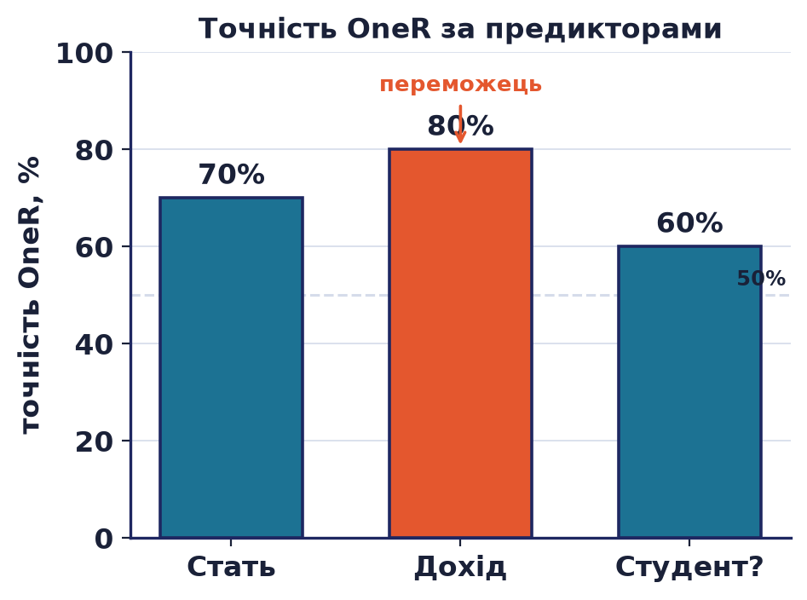
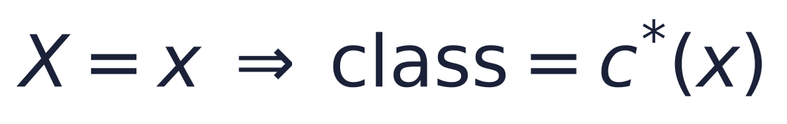

Алгоритм OneR
Notes:
OneR («одне правило») для кожного предиктора будує правило «значення → найчастіший клас c*(x)», рахує сумарну похибку (число хибно класифікованих об'єктів) і обирає предиктор із НАЙМЕНШОЮ похибкою. На вибірці: Стать дає 3 помилки (точність 70%), Дохід — 2 (80%), Студент? — 4 (60%). Переможець — Дохід: правило «якщо дохід низький → Ні, інакше → Так». Пастка: OneR «любить» багатозначні атрибути (кожне значення трапляється рідко, правило запам'ятовує вибірку) — ту саму проблему побачимо в ID3.

Slide 6
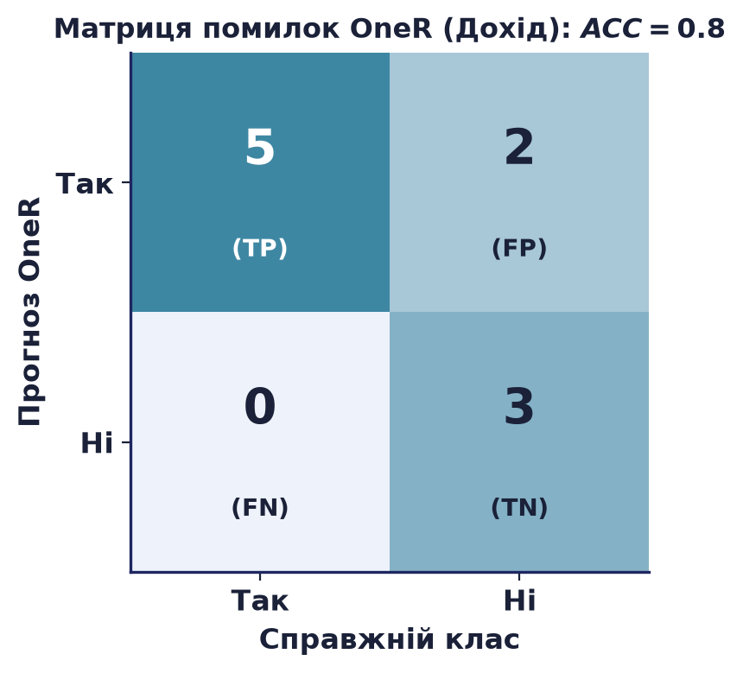

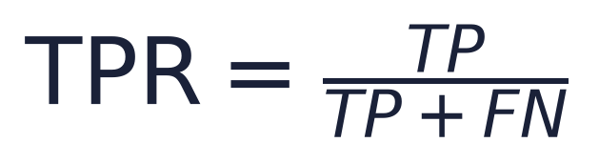
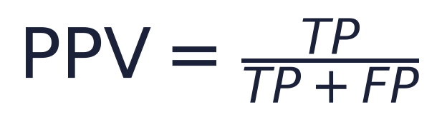
Матриця помилок правила OneR
Notes:
Матриця помилок показує ХАРАКТЕР помилок, а не лише їх кількість. Позитивний клас — «Так». Правило за доходом дає TP=5, TN=3, FP=2, FN=0. Звідси: чутливість (повнота) TPR=1.0 — усіх справжніх підписників упіймали; специфічність TNR=0.6; PPV≈0.71; NPV=1.0; загальна правильність ACC=0.8 — ті самі 80%, що передбачила похибка. Правило ідеально розпізнає підписників, але «перестраховується»: двоє несхильних глядачів помилково зараховані до підписників (FP=2).

Slide 7
Частина 2
Дерева рішень: поняття та побудова

Slide 8
Дерево рішень
Внутрішній вузол — перевіряє значення одного атрибута
Ребро — відповідає результату перевірки
Лист — приписує клас об'єкту
Notes:
Дерево рішень — деревоподібна модель: кожен внутрішній вузол перевіряє значення одного атрибута, кожне ребро відповідає результату перевірки, кожен лист приписує клас. Класифікація об'єкта — це шлях від кореня до листа, що визначається значеннями його атрибутів. Дерево будують згори вниз, рекурсивно (процедура GenerateTree), розбиваючи навчальну вибірку на дедалі «чистіші» підмножини. Ключові питання на кожному кроці — за яким атрибутом розгалужувати (цьому присвячені частини про ID3, C4.5, CART) і коли зупинятися.

Slide 9
Коли вузол стає листом
Чистий — об'єкти лише одного класу
Порожній — жодного об'єкта не потрапило в гілку
Атрибути вичерпані — немає за чим далі розгалужувати
Умова зупинки — мінімум об'єктів або максимальна глибина
Notes:
Вузол оголошують листом, якщо виконано хоча б одну з умов: (а) відповідна підмножина чиста — містить об'єкти лише одного класу; (б) підмножина порожня; (в) вичерпані всі доступні для розгалуження атрибути; (г) спрацювала задана розробником умова зупинки. У неоднорідних випадках (б)–(г) листу приписують НАЙПОШИРЕНІШИЙ клас серед його об'єктів, а для порожньої гілки — найпоширеніший клас батьківського вузла. В ID3 і C4.5 атрибут, за яким уже розгалужено, вилучають зі списку доступних.

Slide 10
Частина 3
ID3: ентропія та приріст інформації

Slide 11
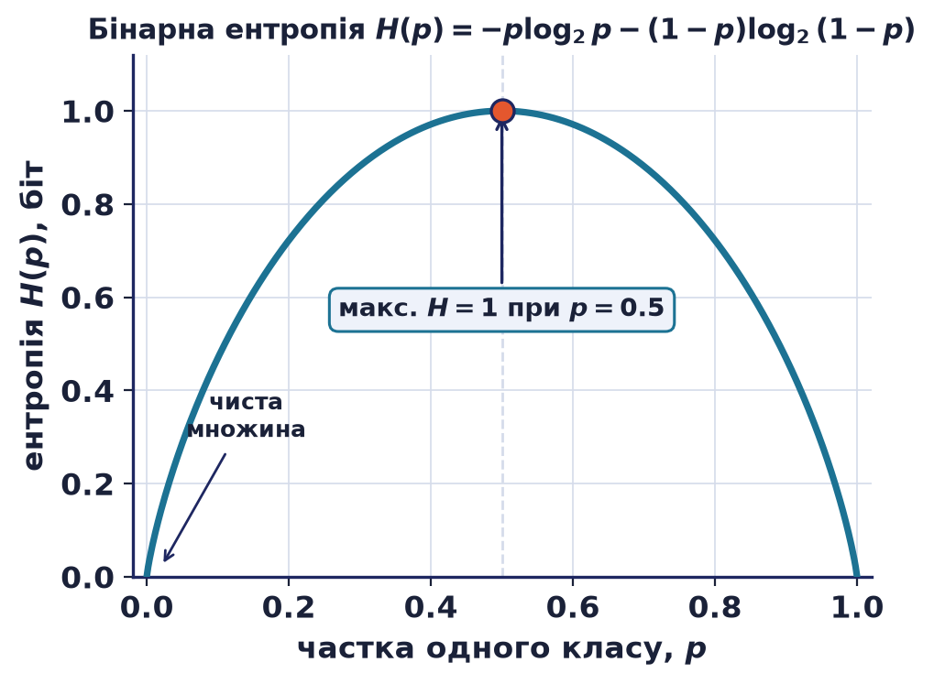
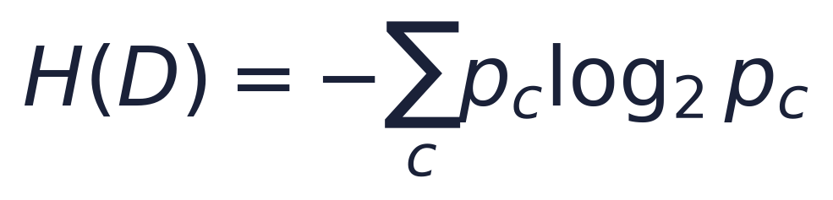
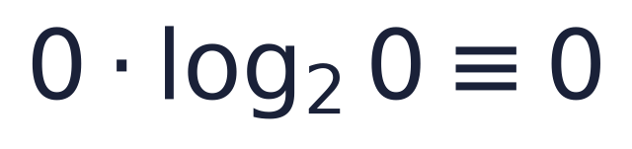
Ентропія
Notes:
Ентропія вимірює невизначеність класу в БІТАХ (логарифм за основою 2). Для двох класів вона дорівнює 0, коли множина чиста (усі об'єкти одного класу), і максимальна — 1 біт — коли класи представлені порівну. За домовленістю 0·log₂0 = 0. Для наскрізної вибірки (5 «Так», 5 «Ні») H(D)=1.0 біт. Типова помилка — узяти натуральний логарифм замість log₂: порядок атрибутів за приростом не зміниться, але числа не збігатимуться зі стандартними таблицями.

Slide 12
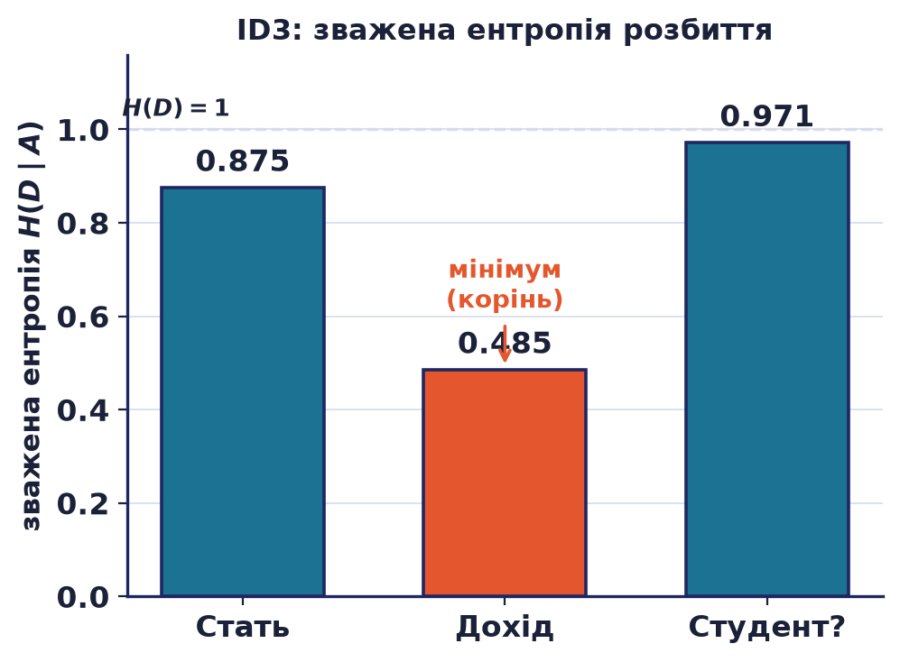
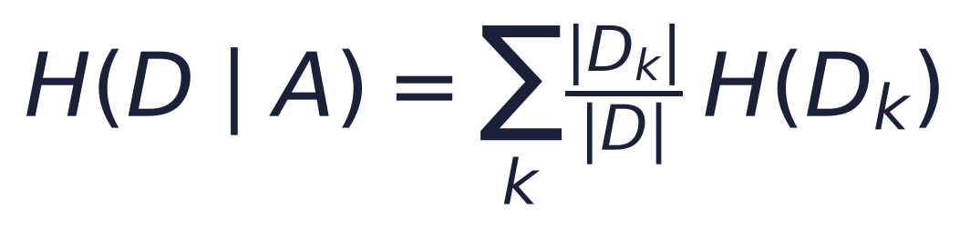

Приріст інформації
Notes:
Розбивши вибірку за атрибутом на підмножини, обчислюють середньозважену ентропію розбиття — ентропії частин, зважені їхніми розмірами. Приріст інформації — це різниця між ентропією до й після розбиття; ID3 на кожному кроці обирає атрибут із НАЙБІЛЬШИМ приростом (рівносильно — з найменшою зваженою ентропією). На вибірці: Стать 0.875 (приріст 0.125), Дохід 0.485 (0.515), Студент? 0.971 (0.029). Найбільший приріст дає Дохід — його й беруть коренем дерева.

Slide 13
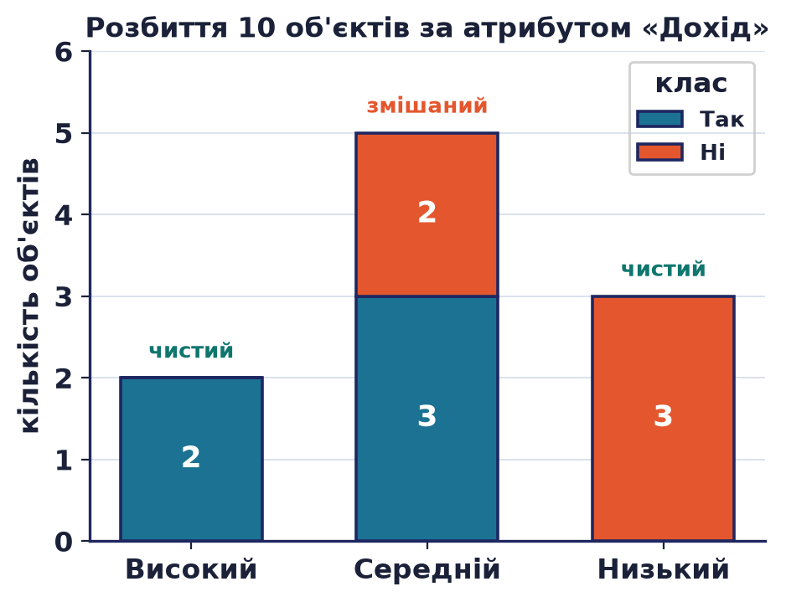
Кореневе розбиття за доходом
Високий → усі «Так»; Низький → усі «Ні»; лише «Середній» — змішана (H = 0.971)
Notes:
Чому саме Дохід. Розбиття за доходом одразу «вирізає» два ЧИСТИХ листи: Високий → обидва об'єкти «Так», Низький → усі три «Ні». Лише значення «Середній» лишається змішаним (3 «Так», 2 «Ні», H=0.971) — його гілку доведеться розщеплювати далі серед решти атрибутів. Саме тому дохід дає найменшу зважену ентропію й найбільший приріст.

Slide 14
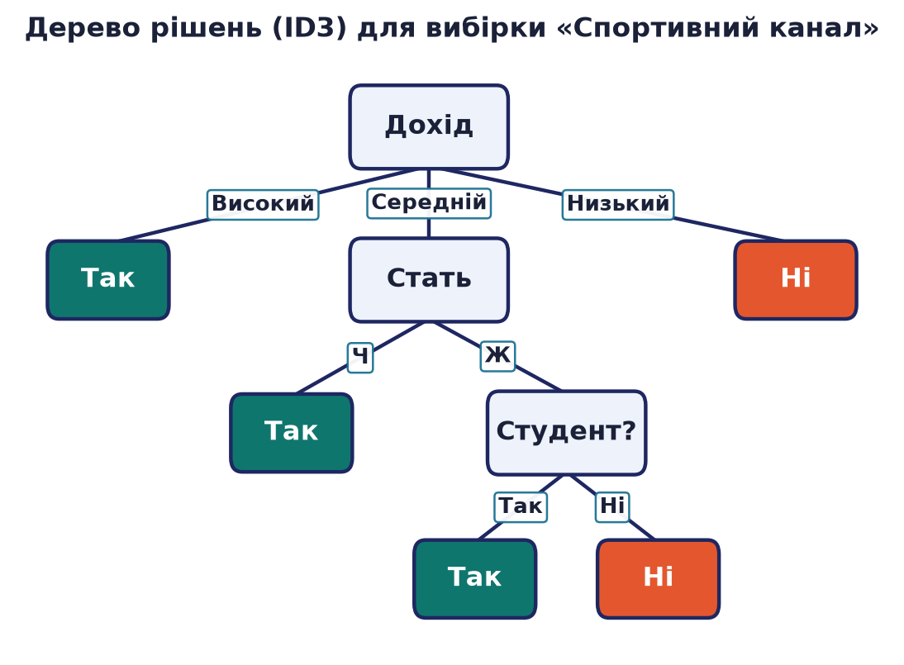
Дерево рішень ID3
Корінь Дохід; Середній → Стать → Студент? — повне дерево безпомилкове
Notes:
Добудова дерева (Приклад 7.3). Для змішаної гілки «Середній» атрибути Стать і Студент? дають однакову зважену ентропію 0.551 — це нічия, за домовленістю беремо перший, Стать. Тоді Ч → обидва об'єкти «Так» (лист), а Ж → розщеплюємо за останнім атрибутом Студент?: Так → «Так», Ні → «Ні». Обидві гілки чисті. Отримане дерево повністю чисте — воно безпомилково класифікує всю навчальну вибірку.

Slide 15
Частина 4
C4.5: коефіцієнт приросту

Slide 16
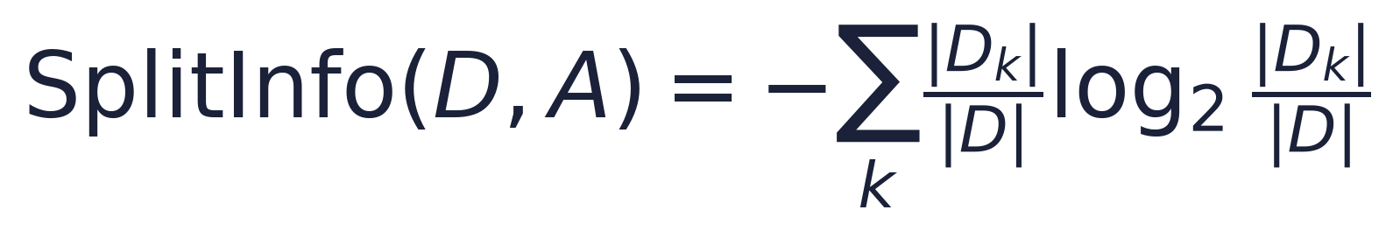
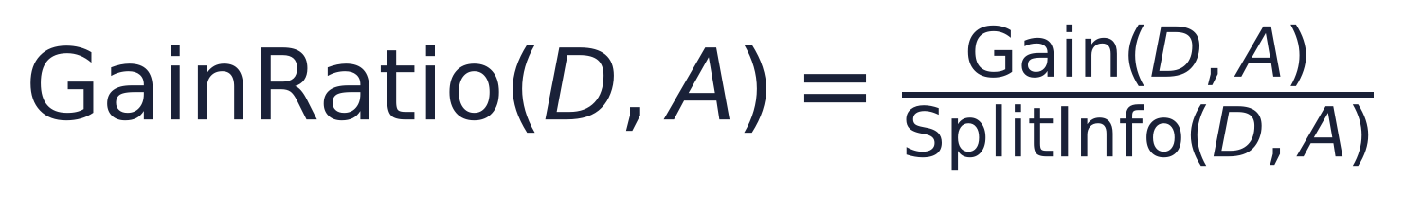
Коефіцієнт приросту (gain ratio)
Notes:
ID3 має вроджене зміщення на користь багатозначних атрибутів: атрибут із багатьма значеннями дробить вибірку на дрібні (часто чисті) частини й має штучно завищений приріст. У крайньому разі атрибут-ідентифікатор дає H(D|A)=0 і максимальний приріст, хоча для класифікації нових об'єктів марний. C4.5 нормує приріст на власну інформацію розбиття SplitInfo (ентропію самого поділу за розмірами частин) і обирає атрибут із найбільшим коефіцієнтом. На вибірці Дохід: приріст 0.515, SplitInfo 1.485, коефіцієнт 0.347 — Дохід усе одно перемагає. Обережно: якщо SplitInfo=0, коефіцієнт не визначений — такий атрибут відкидають.

Slide 17
Частина 5
CART: індекс Джині та бінарні розбиття

Slide 18
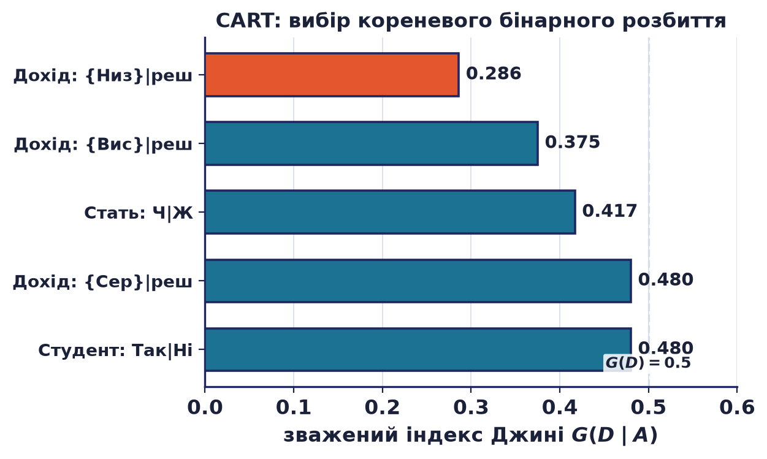
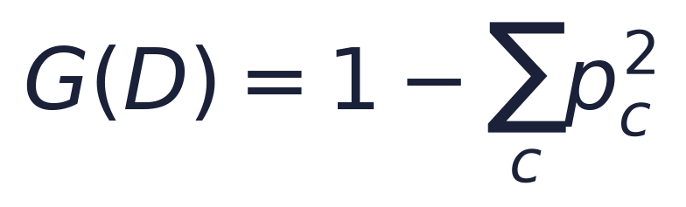
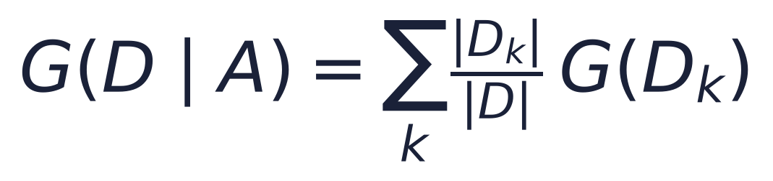
Індекс Джині
Notes:
CART відрізняється двома рисами: за міру неоднорідності бере індекс Джині замість ентропії й будує строго БІНАРНЕ дерево (кожен вузол розщеплює дані рівно на дві гілки). Джині тлумачать як імовірність помилки випадкового вгадування класу: 0 для чистої множини, максимум 0.5 для двох рівних класів. Для атрибута з понад двома значеннями перебирають усі способи розділити значення на дві групи. На вибірці найменший зважений Джині 0.286 дає розбиття Дохід {Низький} | {Високий, Середній} — його й беруть коренем: низькодохідні глядачі одразу утворюють чистий лист «Ні».

Slide 19
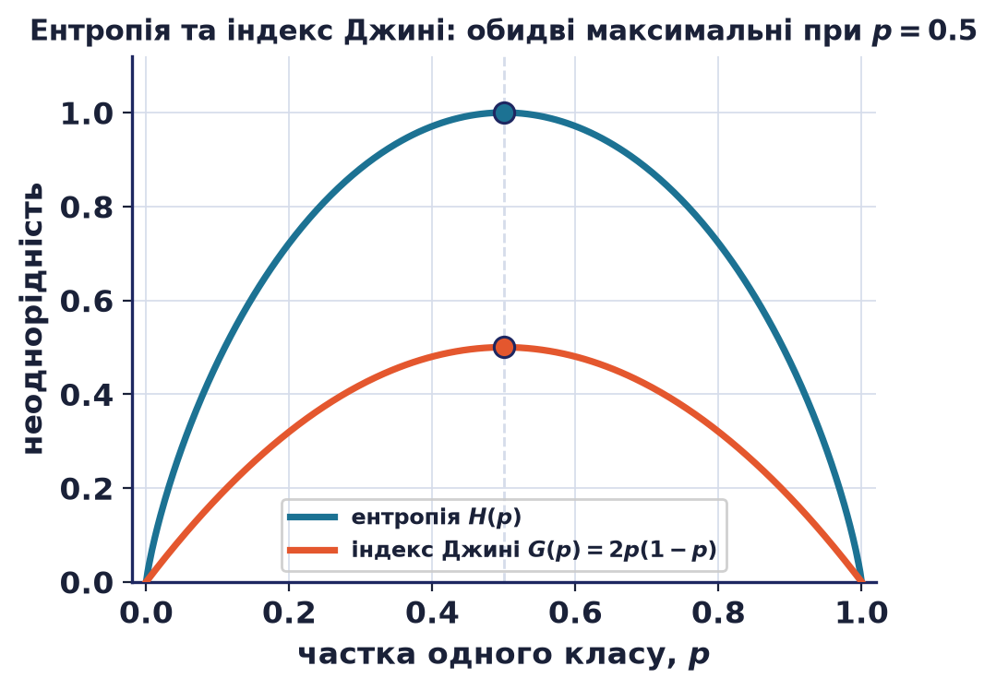
Ентропія та Джині — близькі міри
Обидві = 0 для чистого вузла й максимальні при p = 0.5 (H = 1 біт, G = 0.5)
Notes:
Ентропія й індекс Джині — близькі міри: обидві мінімальні (0) для чистих вузлів і максимальні для рівномірних (ентропія — 1 біт, Джині — 0.5). На практиці вони майже завжди дають однакові дерева. Джині трохи дешевший обчислювально (без логарифмів), тому його часто беруть за замовчуванням. На відміну від ID3/C4.5, CART НЕ вилучає атрибут зі списку доступних: бінарне розбиття розділяє лише частину значень, тож той самий атрибут можна взяти знову глибше в дереві.

Slide 20
Підсумок
• Одновимірна класифікація / OneR: атрибут із найменшою похибкою — Дохід, ACC 80%
• Дерево рішень: ієрархія перевірок; лист = чистий / порожній / атрибути вичерпані / зупинка
• ID3: приріст Gain = H(D) − H(D|A), H = −Σ pᵢ log₂ pᵢ; корінь Дохід (ентропія 0.485)
• C4.5: коефіцієнт приросту Gain / SplitInfo — виправляє зміщення ID3 (Дохід 0.347)
• CART: індекс Джині G = 1 − Σ pᵢ², бінарні розбиття; корінь {Низький} | {решта} (0.286)
Notes:
Ключове на винос: усі три алгоритми дерев — це рекурсивне розбиття вибірки на чистіші підмножини; різняться вони лише критерієм вибору атрибута (приріст інформації, коефіцієнт приросту, індекс Джині). OneR задає базовий рівень якості, з яким порівнюють складніші моделі. Дерева цінні прозорістю правил «if–then»; на практиці їх об'єднують в ансамблі (випадкові ліси, бустинг). Наступна лекція — ймовірнісний підхід, наївний баєсів класифікатор.

